Slide 1
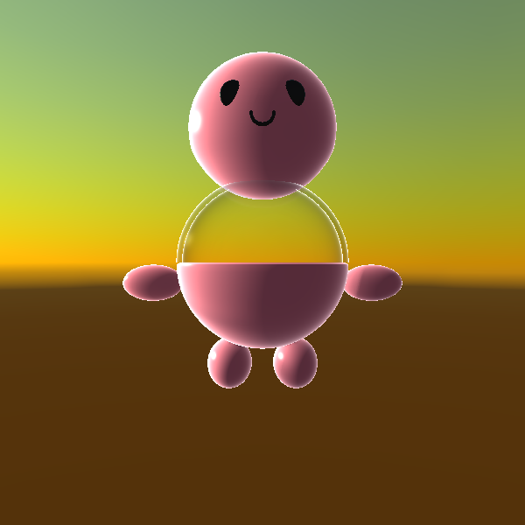
卒業制作 進捗報告
カオスドラフトパーティー
— 2 〜 4 人で遊ぶ オンライン 3D パーティゲーム
1 試合 8 分 / 4 ラウンド × 90 秒 / ラウンド毎にスキルを「ドラフト」して育てる
今日のテーマ
卵キャラが、オンラインで、
自然に動くようになった話
「EGGYBOT (エッグボット)」
本作の操作キャラ (4 色展開)
2026 年 5 月 19 日 / 島田 ３CDN２２１８ / 小坂研究室 / M1 完了 + M2 中盤
1 / 9

Slide 2
どんなゲーム? ― 「見た目カオスでも勝つのは上手いやつ」
2〜4
8 分
4 種
10 種
人数
1 試合
ミニゲーム
スキル
友達とオンライン対戦
(PC・Steam 配信予定)
90 秒 × 4 ラウンド
+ ドラフト + リザルト
縮む島 / 爆弾鬼 /
しっぽ狩り (バトル/逃走)
ダッシュ / 爆弾 / 盾 など
ドラフトで選んで重ねがけ
「ドラフト」とは?
ラウンドが終わるたびに「次に使うスキル」を 5 秒で 1 つ選ぶ。
同じスキルを重ねると効果アップ。組み合わせで「コンボ」も発動 → 毎試合違うビルドが組める。
開発体制
今ここ
1 人開発 / 2026 年 4 月 〜 9 月 / Unity というゲームエンジン使用
実装サポート = Claude (AI アシスタント) と二人三脚で進行
M2 中盤 (5 月)
M1 (4月: 基盤) 完了 → M2 で操作とカメラを磨く段階
2 / 9

Slide 3
今月できたこと ― ひとことで言うと
卵キャラがオンラインで、自然に、可愛く動くようになった
①
オンラインで
繋がるようになった
②
キャラを
ちゃんと動かせる
③
カメラに
変な動きが無くなった
友達と同じ部屋に入って、互いのキャラが画面に表示されて動く。
「縮む島」というミニゲームの試作版が動き、床が消えて落ちると同期して落下する。
キーボード・マウスでの操作を一通り作った:
移動 / ジャンプ / ダッシュ / しゃがみ。
カプセル形のキャラがしゃがむと、蓋が開いて頭がぴょこっと出る可愛い動き付き。
カメラが床や壁に潜らない。狭い所でしゃがんで天井があると立てない。
キャラが壁の裏に隠れたら半透明で透ける(原神とかと同じ仕組み)。
↓ 次のページから動画で実物を見せます (3 本)
3 / 9

Slide 4

デモ ① ― キーボード・マウスでキャラを動かす
何ができる?
WASD キー
前後左右に走る
マウス
カメラを回す
Space
ジャンプ
Ctrl
ダッシュ (速くなる)
Shift
しゃがむ
裏で工夫したこと
走っても卵がフラフラしない
(腕や体のブレを抑える仕組みを自作)
カメラの向きと連動して進む方向が変わる
移動・ジャンプ・ダッシュの 30 秒デモ
4 / 9

Slide 5
デモ ② ― しゃがみ & 立ち上がり (蓋の開閉アニメ)
カプセル開閉ギミック
カプセル型 (ガチャポン) のキャラ
なので「蓋を開けて頭が出る」
アニメを自作。
しゃがみの動き 4 段階
1
ぴょん! 頭が上に飛ぶ + 蓋オープン
2
頂点でちょっと止まる (タメ)
3
スポン! 頭が落ちる + 蓋同時に閉まる
4
蓋がバウンドして反動 (-8° → +5° → 0°)
Shift キーでしゃがむ / 離すと立ち上がる
5 / 9

Slide 6
デモ ③ ― カメラの工夫 (床に潜らない・天井で頭ぶつける)
3 つの仕組み
A
床に潜らない
カメラを下に向けすぎても、床に当たる手前で
自動的に止まる (常時計算)
B
壁裏で半透明
壁の向こうにキャラが行ったら、ドット柄で
透けて見える (原神・モンハンと同じ仕組み)
C
天井で頭ぶつけ
低い天井の下でしゃがんで、立ち上がろうと
したら頭が当たって立てない (反動付き)
カメラを下に向けると床手前で止まる / 天井下でしゃがむと立てない
6 / 9

Slide 7
良かったこと ― 5 月「やってよかった」5 つ
01
オンライン対戦の基盤が出来た
ネット越しに 2 人が同じ画面で遊べるところまで完成。
業界標準のやり方 (まずローカル → 後でネット越し) で着実に進めた。
02
カメラの質を AAA タイトル並みに前倒し
本来 6 月予定だった「キャラが壁裏で透ける」仕組みを 5 月に実装。
原神・モンハン・FF14 と同じやり方 (ドット柄での半透明) を採用。
03
「失敗しないための知識ベース」を作った
今までの試行錯誤を文書化 (レシピ / 落とし穴 / コード雛形)。
次のプロジェクトでも同じ手順で AI に作業させられるようになった。
04
AI 同士でコードレビューする仕組み
コードを書いたら、別の AI に「ここダメじゃない?」とチェックさせる。
人の目を通さずに、commit 前に品質を上げる流れを定着。
05
「気持ちいい動き」の作り方を一般化
一瞬パッと反応 + その後ぬるっと、という普遍ルールを発見。
ダメージ表示・カメラ揺れ・ボタン押し全てに応用可能。
7 / 9

Slide 8
反省 ― うまくいかなかった 5 つ
01
キャラの黒い縁取り、2 回失敗
アニメ調にする「黒の輪郭線」を 2 種類の方法で試したが両方失敗。
1 回目: 線の濃さ調整が AI 単独で詰められず。2 回目: 拾った OSS が Unity 6 で動かず。明日 3 度目の挑戦予定。
02
Unity 6.4 (最新版) の仕様変更に翻弄
最新 Unity で、これまで動いてた拡張機能が動かないケース複数。
古い書き方をしてる OSS は軒並み Unity 6 で死んでた。罠を文書化して次回回避。
03
効果音 / BGM が後回しに
カメラ酔い対策を優先したので、音周りが手付かず。
素材リスト・接続手順は記録済、来週着手予定。
04
開発ルール (並列調査 / AI レビュー) を 2 回端折った
急いで実装に走った時に「ちゃんと調べてから」と本人 (User) に 2 回指摘された。
ルール忘れを防ぐため、作業前のチェック step を作業フローに組み込み中。
05
カメラ感度の調整に時間溶かした
「マウスをゆっくり動かすと感度が高い、早く動かすと遅い」現象。
調整を盛り過ぎてた → 全部外したらキレイになった。「シンプル is best」を再確認。
8 / 9

Slide 9
数字で見る 5 月 & 次のステップ
5 月の活動を数字で
今週〜来週やること
13
8
5
● キャラの黒い輪郭 (3 度目の挑戦)
● 走る時の砂埃・着地の輪・足跡
● ダッシュ時の演出 (画面が引き伸び)
● 効果音 / BGM の組み込み
● キャラが押される時の伸び縮み
コミット数
試行回数 (カメラ半透明)
日報の本数
3
2
0
今日撮った動画
失敗 (黒輪郭)
目標未達
来月 (6 月) からやること
● スキル 3 種実装 (ダッシュ / 弾 / 盾)
● ドラフト画面 (5 秒で選ぶ)
● 4 ラウンド構造の確立
● ミニゲーム +2 種追加
9 月の完成 (Steam 配信 + 外部テスト) に向けて順調に進行中
9 / 9

